Slide 1
Croquis bac

Slide 2
Vous trouverez à suivre trois croquis au programme Pour chacun d’eux une animation qui permet de voir se construire chaque figuré. A la fin de chaque animation, le fond de carte vierge et le fond de carte eduscol type bac.
Bon courage
P.S: il reste une ou deux coquilles que je n’arrive pas à corriger….Je compte sur vous pour être attentif
Ex: Cameroun en bleu sur une première diapo alors qu’il doit être jaune foncé.

Slide 3
Les dynamiques territoriales des Etats-Unis

Slide 4
I. Des contrastes dans l’organisation du territoire
Le Nord-Est (manufacturing belt), cœur industriel et décisionnel
La Sun Belt, ancienne périphérie devenue
attractive et en forte croissance
Les espaces moteurs de la Sun Belt
Les Grandes Plaines, cœur de la puissance agricole
L’Ouest montagneux et l’Alaska, périphéries exploitées
Canada
Océan
Pacifique
Californie
Floride
Océan
Atlantique
Alaska
Texas
Mexique
Golfe du Mexique
Hawaï

Slide 5
II. Des pôles et des réseaux qui structurent l’espace.
Grandes métropoles
Mégalopolis Mégalopoles
en formation
Principaux axes de transport transnationaux
Axes fluviaux navigables majeurs
Seattle
Canada
Océan
Pacifique
Boston
New York
Detroit
Philadelphie
Chicago
Washington
San Francisco
Denver
Californie
Las Vegas
Los Angeles
Atlanta
Dallas
Floride
Océan
Atlantique
Alaska
Texas
Houston
Mexique
Miami
Golfe du Mexique
Hawaï

Slide 6


III. Un territoire en lien avec la mondialisation
Villes mondiales
Principales façades maritimes
Régions transfrontalières actives
Flux migratoires majeurs
Exploitation de pétrole
Seattle
Canada
Océan
Pacifique
Boston
New York
Detroit
Philadelphie
Chicago
Washington
San Francisco
Denver
Californie
Las Vegas
Los Angeles
Atlanta
Dallas
Floride
Océan
Atlantique
Alaska
Texas
Houston
Mexique
Miami
Golfe du Mexique
Hawaï

Slide 7
Fond de carte

Slide 8
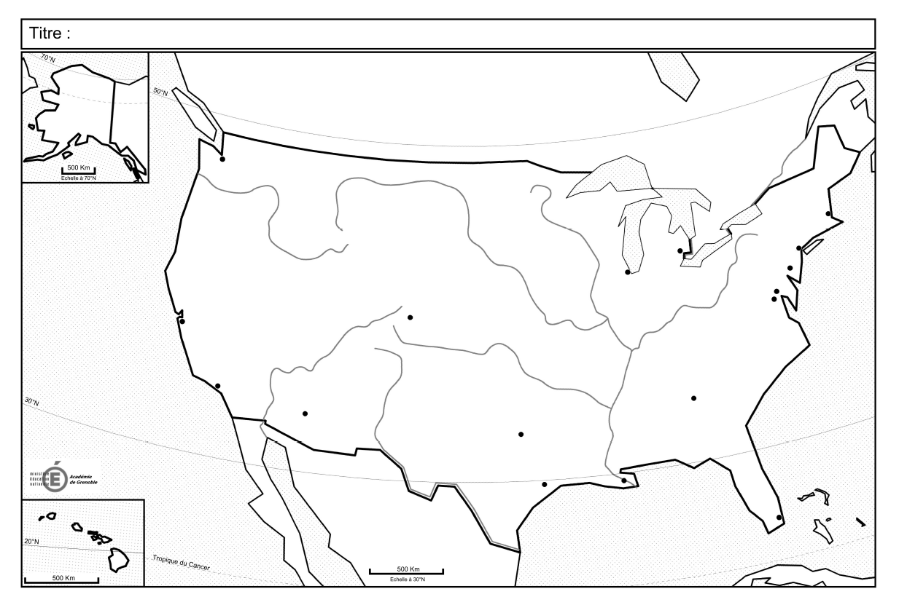

Slide 9
Les dynamiques territoriales du Brésil

Slide 10
Venezuela
Guyana
Guyane (France)
I. De forts contrastes de développement mais une forte intégration aux marchés mondiaux
Sudeste : centre de la puissance, haut
niveau de
développement
Sud : périphérie
active, très
intégrée
au centre
Centre Ouest : ancien
front pionnier
prospère et intégré
au centre
Nordeste : périphérie
en retard de
développement
Sertao : poche de
pauvreté
Amazonie : forêt
dense en voie
d’intégration.
Surinam)
Océan
Atlantique
Colombie
Amazone
Pérou
Sao Francisco
Bolivie
Paraguay
Paraná
Chili
Océan
Pacifique
Argentine
Uruguay

Slide 11

Venezuela
Guyana
Guyane (France)
II. Des dynamiques territoriales en lien avec la mondialisation
Principales
métropoles
décisionnelles
Pôles urbains
majeurs
Cœur
industriel
Interfaces
maritimes
Arc de
déboisement
et front pionnier
Sites majeurs
d’exploitation
(minerais, pétrole)
Région
transfrontalière
active
Surinam)
Océan
Atlantique
Colombie
Belém
Amazone
Manaus
Fortaleza
Recife
Pérou
Salvador
Sao Francisco
Bolivie
Brasilia
Belo Horizonte
Paraguay
Paraná
Chili
Océan
Pacifique
Rio de Janeiro
Argentine
Sao Paulo
Porto Alegre
Uruguay

Slide 12
Fond de carte

Slide 13
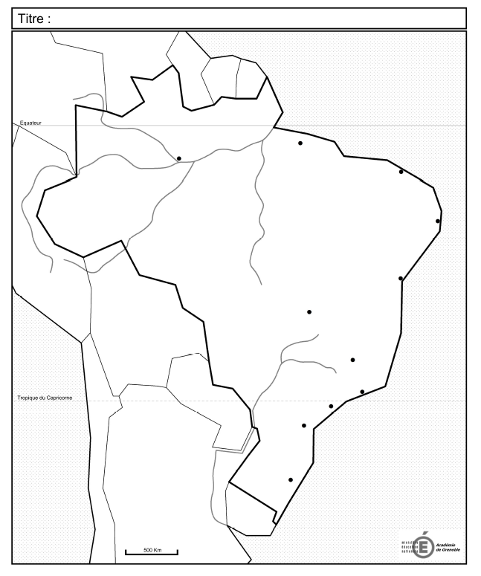

Slide 14
Le continent africain: contrastes de développement et inégale intégration dans la mondialisation

Slide 15
I. Les « Afrique », un continent inégalement développé.
Une puissance
émergente, moteur
du développement
de l’Afrique Australe
Pays à fort IDH, dont
l’économie diversifiée
est en lien avec l’U.E
et/ou le Moyen Orient
Pays à faible IDH
dépendant
économiquement
de l’Afrique du Sud
Pays à faible IDH
pratiquant une
économie extravertie
(rente pétrolière
et/ou agricole)
Pays cumulant les
difficultés (faible
développement
économique et
humain : PMA)
Algérie
Lybie
Egypte
Mali
Nigeria
Ethiopie
Tanzanie
Océan
Atlantique
Namibie
Madagascar
Afrique
Du
Sud
Océan
Indien

Slide 16
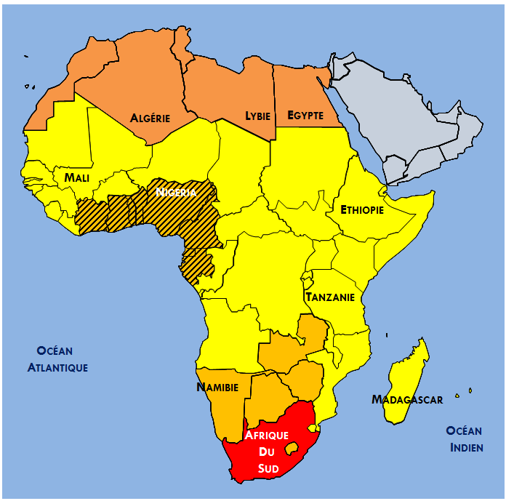
II. Les freins a une insertion dans la mondialisation
1. Principales tensions géopolitiques
Grandes zones
d’insécurité
(« arc des crises »)
Autres conflits
majeurs (rébellion,
printemps arabe…)
2. Des déplacements de population importants, reflets d’une précarité et d’une insécurité accrue
Flux migratoires
internes
Flux migratoires
intercontinentaux
3. Des faiblesses structurelles
Des ports encore
marginaux à
l’échelle
mondiale
Tanger
Casablanca
Mali
Lagos
Ethiopie
Abidjan
Durban

Slide 17
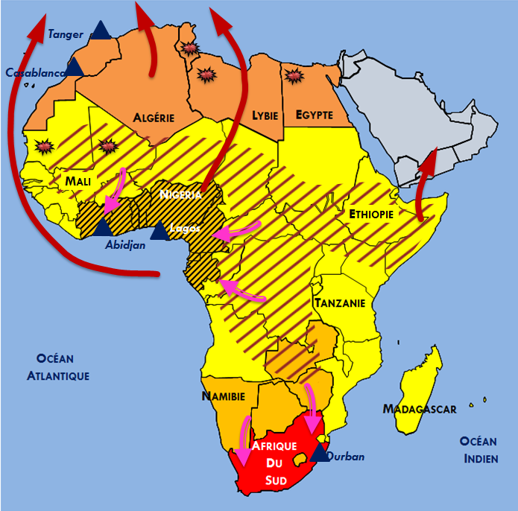
III. Une intégration croissante dans la mondialisation
Métropole de
niveau mondial
Autres grandes villes
importantes,
portes d’entrée de
la mondialisation
Interfaces maritimes
en développement
Exportations
(hydrocarbures,
minerais,
produits
agricoles…)
Flux d’IDE
en provenance
des Sud
Le Caire
Dakar
Khartoum
Kinshasa
Asie
Amérique du Sud
Johannesburg
Le Cap

Slide 18
Fond de carte
Le continent africain: contrastes de développement et inégale intégration dans la mondialisation

Slide 19
